Slide 1


구름 USB
구름 USB
물을타지않은맥주클라우드USB팀
Notes:
안녕하세요

Slide 2
TEAM ONE
팀원 송재영
팀원 이창현
팀장 채한울
팀원 진희상
팀원 이정화
Notes:
구름USB 프로젝트를 진행중인 물을타지않은맥주클라우드USB팀입니다.

Slide 3
왜 만드는가?
CONTENTS
무엇을 만드는가?
구름USB
물을타지않은맥주
클라우드USB팀
어떻게 만드는가?
끝맺음
Notes:
저희 프로젝트를 왜 시작하게 되었는지, 무엇을 만드는지, 어떻게 구현할 것인지,
저희가 프로젝트를 구상하면서 우리 생활에 필요한것이 무엇인지, 그것을 위해 무엇을 만들어야 하는지, 그것을 만들기 위해 어떤 방법을 사용해야하는지 이야기하겠습니다.

Slide 4
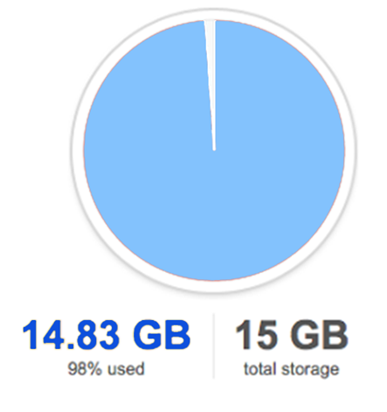



프로젝트 추진 배경
기존 USB의 단점
용량제한
분실위험
Notes:
혹시 USB를 사용하면서 용량이 부족하여 기존의 데이터를 지워야 했던적 없으셨나요?
아니면 중요한 정보가 담긴 USB를 분실해서 난감했던적은 없으신가요?

Slide 5



프로젝트 추진 배경
USB와 클라우드서비스의 결합
+
Notes:
이러한 USB의 단점을 보완하기위한 방법이 없을까 고민하던끝에 저희 팀은 클라우드서비스로 USB의 단점을 보완하는건 어떨까 생각했습니다.
이러한 USB의 단점을 보완하기위한 방법이 없을까 고민하던끝에 저희 팀은 클라우드서비스로 USB의 단점을 보완하기로 했습니다.
택1

Slide 6
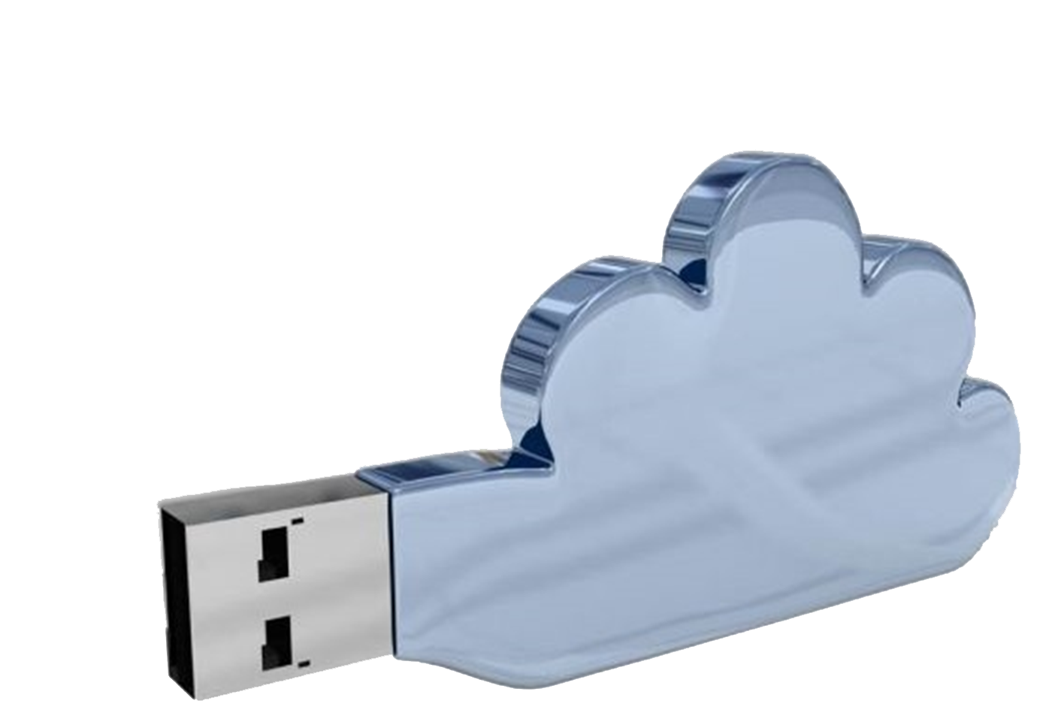
프로젝트 결과물
USB + 클라우드 = 구름USB!!!
Notes:
그래서 저희팀이 진행할? 프로젝트는 기존의 USB와 클라우드 서비스가 결합된 차세대 저장매체 구름USB입니다.
그래서 저희팀이 만들게된 구름USB는 기존의 USB와 클라우드 서비스가 결합된 차세대 저장매체입니다.
택1

Slide 7



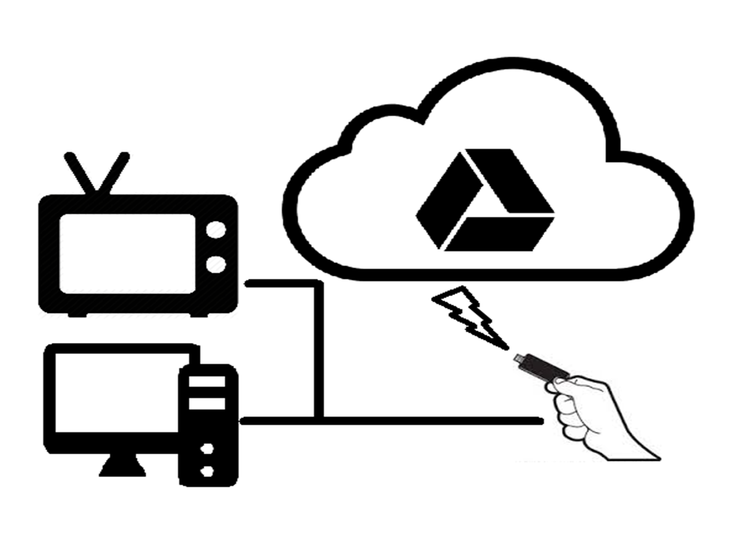

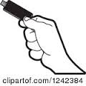
구름USB
구름USB 개요

Slide 8
구름USB의 장점
USB의 장점과 클라우드의 장점 결합
USB의 범용성
Cloud 서비스의
유동적인 저장공간
파손/분실
위험 없음
USB의 편의성
Notes:
USB는 현재 가장 널리쓰이는 저장매채중 하나이며 PC뿐만 아니라 USB단자를 지원하는 다양한 플랫폼에서 사용가능합니다. TV에서 USB에 저장된 동영상을 보거나 자동차에서 음악을 들을수 있습니다.
계정인증은 모바일앱으로 해야한다는 내용을 넣어야 할듯(뒤의 시나리오에서 모바일앱으로 보안을 언급하고 있으므로)

Slide 9
구름USB의 장점
USB의 장점과 클라우드의 장점 결합
범용성
유동적인
저장 용량
파손/분실
위험 없음
편의성
Notes:
USB는 현재 가장 널리쓰이는 저장매채중 하나이며 PC뿐만 아니라 USB단자를 지원하는 다양한 플랫폼에서 사용가능합니다. TV에서 USB에 저장된 동영상을 보거나 자동차에서 음악을 들을수 있습니다.
계정인증은 모바일앱으로 해야한다는 내용을 넣어야 할듯(뒤의 시나리오에서 모바일앱으로 보안을 언급하고 있으므로)

Slide 10







구름USB 구현
기술구현 구성도
File system
(FAT32)
[ Meta Data ]
Gadget Driver

Slide 11
감사합니다!

Slide 12

질문받아요
구름USB에 대해 궁금한점?
Notes:
질문페이지

